Slide 1

Clase 4:
Ámbito variables y funciones
By CanarianPlay

Slide 2

¿Qué aprenderemos?
Estructura básica de un programa C++
Ámbito de las variables
Modularización de programas (funciones)
Tipos de variables (valor y referencia)

Slide 3
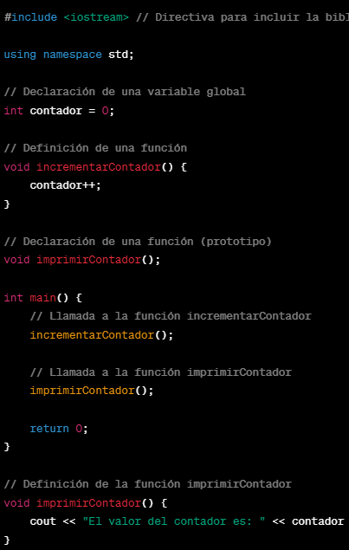
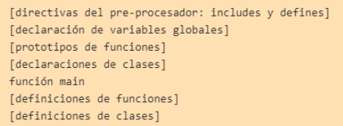
Estructura básica de un programa C++

Slide 4
2. Ámbitos de las variables
¿Ámbito? (scope)
Llamamos ámbito a la zona desde que cierto objeto es accesible.
El ámbito determina dónde se puede utilizar una variable y dónde no.
Existen dos tipos de ámbitos en C++:
Temporal
Acceso
Ámbitos de las variables:
Local
Global

Slide 5
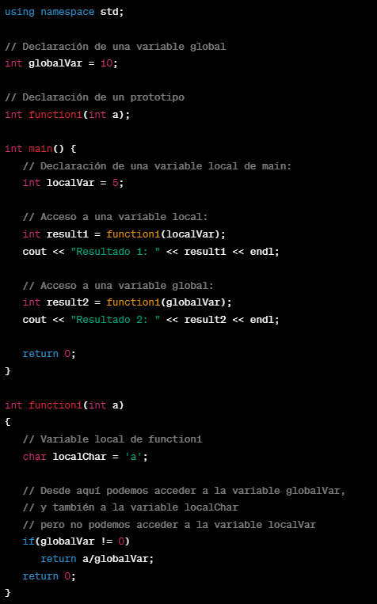

2. Ámbitos de las variables

Slide 6



3. Modularización de programas (funciones)
Las funciones son un conjunto de instrucciones que realizan una tarea específica.
Son una herramienta muy valiosa, y se usan en todos los programas C++.
Prototipo de las funciones:
Definición de las funciones:

Slide 7

3. Modularización de programas (funciones)
¿Funciones, métodos o procedimientos?
Funciones: Son un conjunto de procedimientos encapsulados en un bloque, usualmente reciben parámetros, cuyos valores utilizan para efectuar operaciones y adicionalmente retornan un valor.
Métodos: Son funciones que están asociadas a un objeto o clase
Procedimientos: Son un conjunto de instrucciones que se ejecutan sin retornar ningún valor.

Slide 8


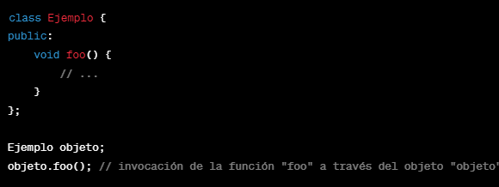
3. Modularización de programas (funciones)
Invocando funciones:
Existen dos formas:
Sin clases ni objetos (de momento la que veremos)
Con clases y mediante un objeto (se verá a fondo en el bloque 3)

Slide 9
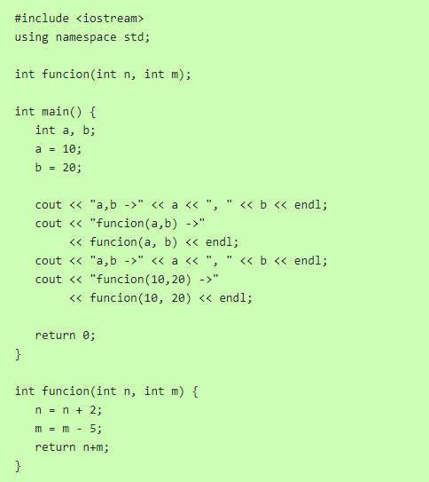

4. Tipos de variables (valor y referencia)
Por Valor:
Cuando el control pasa a la función, los valores de los parámetros en la llamada se copian a “objetos” locales de la función.
Los “objetos” son de hecho los propios parámetros.

Slide 10

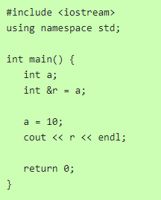
4. Tipos de variables (valor y referencia)
Referencias a objetos:
Sirven para definir “alias” o nombres alternativos para un mismo objeto.
Sintaxis:
Ejemplo:

Slide 11
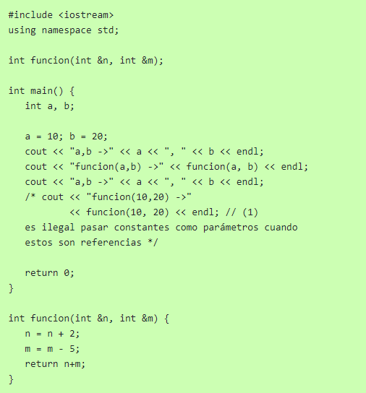

4. Tipos de variables (valor y referencia)
Pasando parámetros por referencia:

Slide 12



¡¡¡Gracias por vuestra atención!!
https://www.twitch.tv/canarianplay
CanarianPlay
https://www.tiktok.com/@canarianplay

